Slide 1
基于buddy的二叉树 管理分配内存
提案人：Henry.Zeng/Barry.Wu/Youri.Zhang
构想提出日：2018/02/01

Slide 2
審查委員評鑑項目提點
※ 可參考以下審查評鑑項目，以做為報告重點依據。（本頁無須報告）
審查評鑑項目
技術可行性 | 與前案或公知技術差異不大 (1分) 屬構想階段，無具體實施內容或實驗數據 (3分) 有具體實施內容或實驗數據，可實施於產品中 (7分) 可實施於產品，且會增加銷售或降低製造/材料成本 (9分)
迴避困難度 | 市場上已存在成本/功效接近的技術方案 (1分) 市場上已存在其他較昂貴、體積較大、較耗電、雜訊較大、速度較慢的替代技術方案 (5分) 預期可能成為業界普遍技術方案、或不成文技術標準 (7分) 預期可能成為業界必然技術方案，無法迴避的技術標準 (9分)
舉證難易度 | 該發明隱藏於軟體或硬體內部的改良，難以觀察或分析 (1分) 分解產品後，能進行邏輯或硬體分析 (5分) 分解產品後，能以肉眼觀察得知，或描述於IC規格書、產品手冊中 (7分) 預期可能明定於業界標準中，或描述產品相關印刷刊物、廣告文件中 (9分)
商業價值 | 預期該發明可應用在未來性/ 實驗性/ 概念性產品上 (3分) 預期該發明可應用在公司樣品或將出貨的產品上 (5分) 預期該發明可應用公司產品及其他產業領域的產品上 (7分) 預期實施該發明可導致權利金收入或減少可能的權利金支出 (9分)

Slide 3
1. 本发明欲解决的问题
内存使用过程中会产生内存碎片，分为外碎片和内碎片两种，其中本案欲解决的是内存外碎片问题。
外碎片问题就是，当内存频繁申请和释放后，出现了很多空洞，但是它们不是连续的，当下次将要分配一块连续空间内存时，虽然空闲内存总量大于所需分配的大小，但由于这些空洞不是连续的，导致无法满足需求。
分配策略需要满足两个重要性能需求：
1. 减少碎片，提高利用率。
2. 分配和释放的速度要快。

Slide 4
2. 現有技術或其他競爭者的做法
没有对内存碎片进行管理。
对内存碎片进行管理，但并非采用buddy思想进行管理。
使用buddy思想进行碎片管理，但对buddy的检索方式并非采用二叉树的方式。

Slide 5
3. 本發明的做法及主要技術特徵
※ 請搭配框圖或流程圖說明至少一種具體詳細做法，並標示出本發明和現有技術不同的特徵所在（例如以不同顏色框示所要強調的重要特徵）。
※ 請以數據或圖表方式說明Performance及Cost 的表現。
Buddy 是把内存大小分类为以固定大小（如page size 为 4096 bytes）的2的n次方，不同规格的容量，分别为 2 的 n 次方个 page 的大小
满足以下三个条件的两块内存为 buddy：
两个块具有相同的大小 b
物理地址是连续的
第一块的第一个 page 的物理地址是 (2 x b) 的倍数

Slide 6
3. 本發明的做法及主要技術特徵 (續)
a1 | a2 | a3 | a4 | a5 | a6 | a7 | a8
b1 |  | b2 |  | b3 |  | b4
c1 |  |  |  | c2
每个node的buddy都是唯一的。
如上图所示：
c1与c2，互为buddy
b1与b2，b3与b4，互为buddy
a1与a2，a3与a4，a5与a6，a7与a8，互为buddy

Slide 7
3. 本發明的做法及主要技術特徵 (續)
分配和检索目标内存的buddy：
现以管理 1024(2^10) bytes (address: 0 ~ 1023)举例，单位node为 128(2^7) bytes
以静态数组方式进行组织，如下图，其中数字代表 (index|order)
Interface API:
addr = malloc(size);
free(addr);

Slide 8
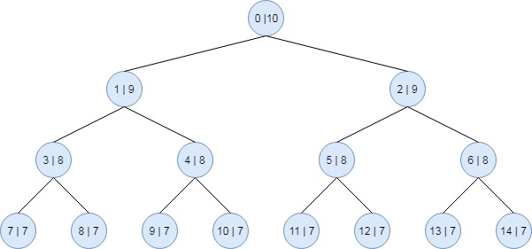
3. 本發明的做法及主要技術特徵 (續)
Initial Buddy Tree:

Slide 9
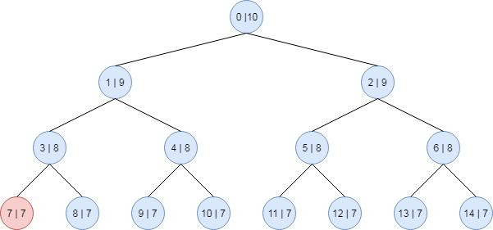
3. 本發明的做法及主要技術特徵 (續)
分配内存方式：
现分配 128(2^7) bytes 如图所示：
Step 1： 从根节点0出发，若发现order为10大于目标值，则继续向下检查其两个子节点 left_child_index = (index + 1) *2 -1, right_child_index = (index + 1)*2
Step 2： 若检查左子节点是否大于等于目标值，否则检查右子节点
Step 3： 检查至叶子节点停止，即图中的 index 7

Slide 10
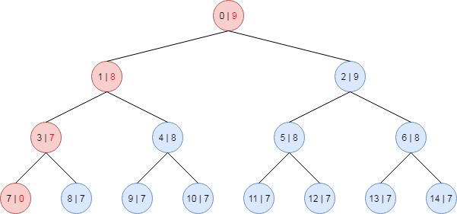
3. 本發明的做法及主要技術特徵 (續)
分配内存方式：
Step 4： 修改index 7节点，order为0
Step 5： 修改父节点为其左右子节点的最大值
Step 6： 若父节点 order 不变，则停止，否则至根节点0停止，如图
Step 7： 返回 index 7的地址

Slide 11
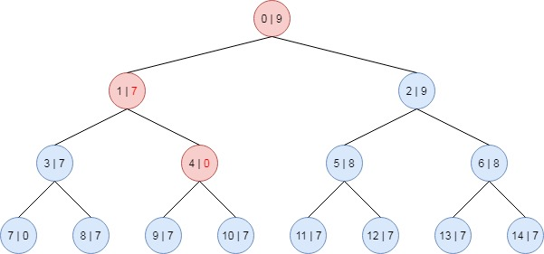
3. 本發明的做法及主要技術特徵 (續)
分配内存方式：
在前面基础上，继续分配 256(2^8) bytes，如下图

Slide 12

3. 本發明的做法及主要技術特徵 (續)
内存释放返回方式：
在下图基础上，释放 256(2^8) bytes：

Slide 13
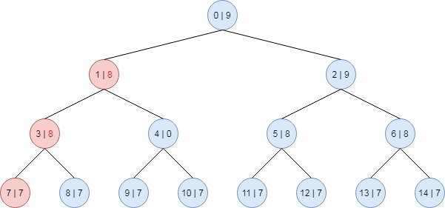
3. 本發明的做法及主要技術特徵 (續)
内存释放返回方式：
Step1：通过 addr 找到对应的index，index=(addr + 1024) / 128 - 1
Step2：判断index对应的order是否为0，否则继续检查父节点，parent_index = (index + 1) /2 -1
Step3：找到对应index 3 并将 order 改为 8（该父节点必是被整块分配，修改回其原来的order）
Step4：重新整理父节点，将父节点的 order 修改为左右子节点order的最大值，若左右子节点的最大值相等，那么父节点order为子节点(order+1)

Slide 14
4. 本發明與現有／競爭者的差異分析
 | 本發明做法
技術面 (具體作法、技術特徵等) | 利用buddy思想，以二叉树的方法实现对内存的高效管理。
優點 | 在规模为 N * node_size 找到符合要求大小的连续内存，最坏期望为 log2(2 x N)，即复杂度为 O(log2N)。
缺點 (可能的副作用) | 1. 难以利用warm cache的 feature； 2. 对管理并非2的幂次方大小的内存空间，会对管理区一定程度的浪费。

Slide 15
5. 自評本發明的證明方法及證明難度
※「證明方法」是指：若您懷疑別人的產品仿冒了本發明技術，您用什麼方式證明該產品和本發明的做法相同？（若只知道「結果/產出相同」是不夠的）
請選擇您認為適用的證明方法（可複選）
須取得對方的codes進行分析比對（如演算法或利用軟件完成的發明） 須進入對方的廠房或辦公室才能接觸到產品（如測試機台、驗證方法、EDA tools） 須深度反向工程以獲得隱藏在產品內部的信息（如還原電路原理圖、製程分析） 須反向工程以解析產品內組件的功能、信號路徑等信息（如須利用分析儀量測信號變化、電壓電流） 目視或直接操作即可得知他人所用的作法（如STB操作方法、拍攝X光或decap後照像觀察元件有無） 對方產品的data sheet、user manual中會記載或繪示其技術（如pin assignment） 本發明技術即將被納入業界standard specification中 其他（請於下方詳述）
請具體說明如何實施上述證明方法 | 例如反向工程(RE)可能涵蓋多項內容，難易不等，應說明可能會需要執行的項目，又例如將納入specification者，請出示草案文件及段落
从他人软件开发过程中，很容易就知道是否用了类似的方法。

Slide 16
6. 自評本發明的應用範圍
本發明可應用到的產品（不限於ALi產品）
所有需要碎片管理方法的场合
該產品可能銷售的市場（國家／地區）
All

